Slide 1


Algoritmusok és adatszerkezetek I.
6. Előadás
Bináris fák

Slide 2
Tartalom
Általános megjegyzések
Speciális bináris fák
Bináris fa mérete, szintjei, magassága
Bináris fák reprezentációi
Bináris fák bejárásai
Bináris fa általánosítása: r-áris fa

Slide 3
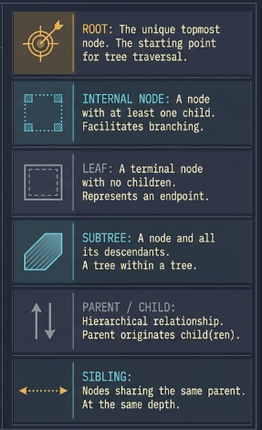
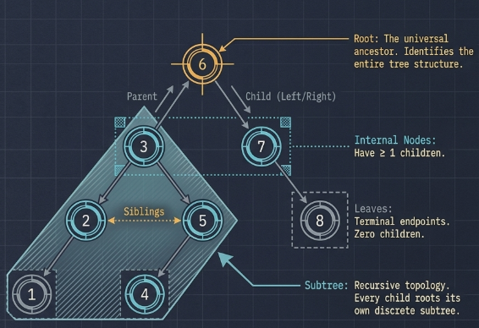
Bináris fa fogalmak

Slide 4
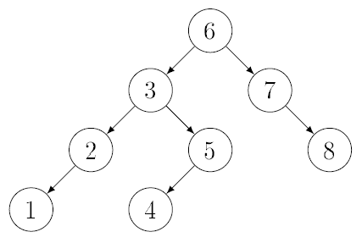
Bináris fa
További fogalmak
  csúcs leszármazottai (descendants):
    a gyerekei és a gyerekei leszármazottai.
  csúcs ősei (ancestors):
    a szülője és a szülője ősei.
Felhasználása
  Nagy méretű adathalmazok és multihalmazok (zsákok) ábrázolására
  egyéb adatreprezentációs célokra
Fák ábrázolása
  felülről lefelé

Slide 5
Bináris fa
Fogalmak:
  Csúcs ( node)
  (max 2.) rákövetkező: bal (left) / jobb (right)
  gyerek (child) <-> szülő (parent)
  testvér (sibling)
  levél (leaf) : (1,4,8)
    nincs gyereke
  Gyökér (root): (6)
    nincs szülője
  Belső csúcs (internal node):
    nem-levél csúcs
  csúcs leszármazottai (descendants):
    a gyerekei és a gyerekei leszármazottai.
  csúcs ősei (ancestors):
    a szülője és a szülője ősei.

Slide 6
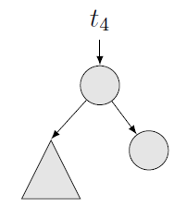

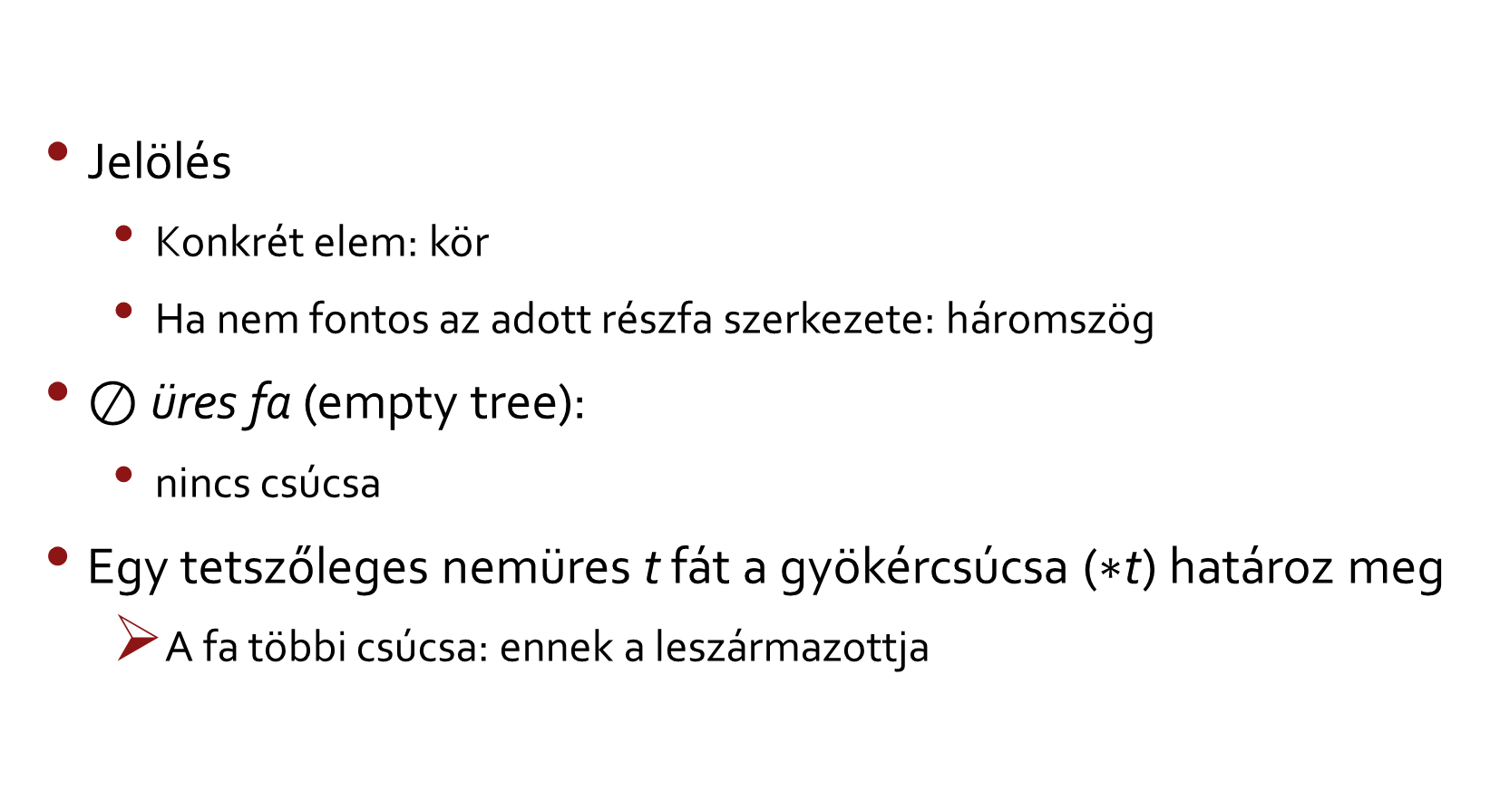
Általános megjegyzések
Jelölés
  Konkrét elem: kör
  Ha nem fontos az adott részfa szerkezete: háromszög
$⊘$ üres fa (empty tree):
  nincs csúcsa
Egy tetszőleges nemüres t fát a gyökércsúcsa (∗t) határoz meg
  A fa többi csúcsa: ennek a leszármazottja

Slide 7
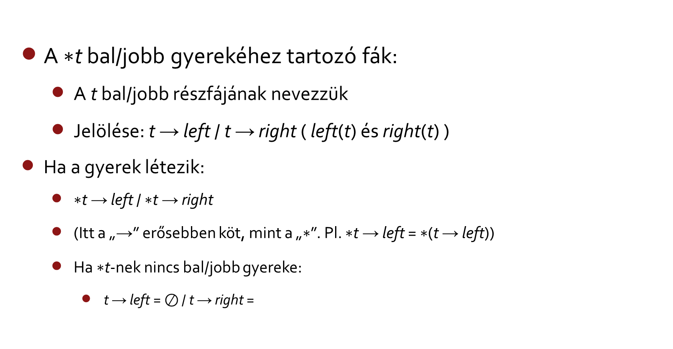
Általános megjegyzések
A ∗t bal/jobb gyerekéhez tartozó fák:
  A t bal/jobb részfájának nevezzük
  Jelölése: t → left / t → right ( left(t) és right(t) )
Ha a gyerek létezik:
  ∗t → left / ∗t → right
  (Itt a „→” erősebben köt, mint a „∗”. Pl. ∗t → left = ∗(t → left))
  Ha ∗t-nek nincs bal/jobb gyereke:
    t → left = $⊘$ / t → right =

Slide 8


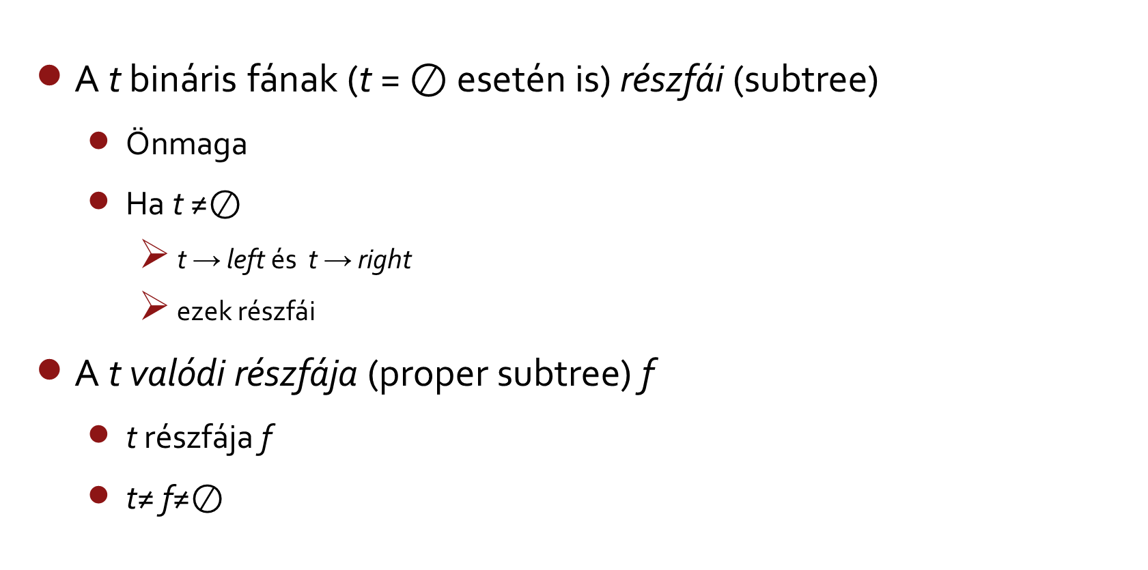
Általános megjegyzések
A t bináris fának (t = $⊘$ esetén is) részfái (subtree)
  Önmaga
  Ha t ≠$⊘$
    t → left és t → right
    ezek részfái
A t valódi részfája (proper subtree) f
  t részfája f
  t≠ f≠$⊘$

Slide 9
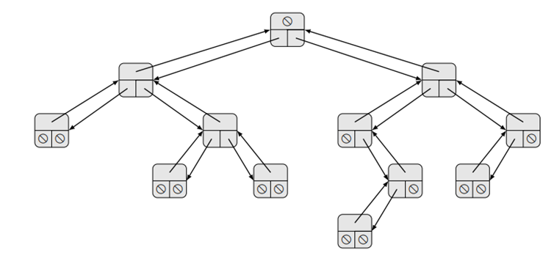
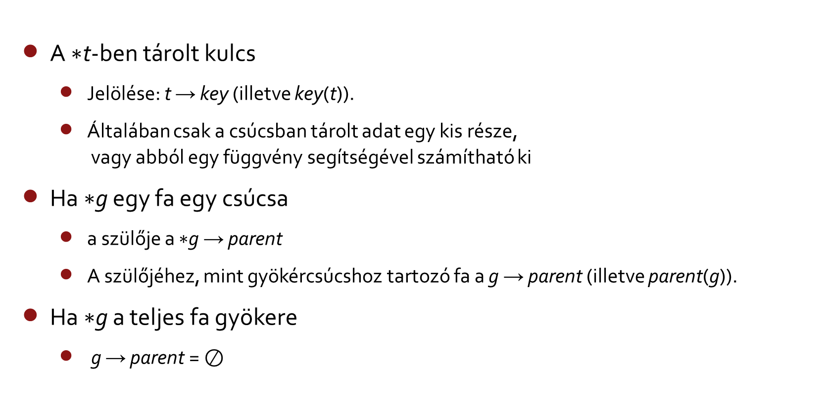
Általános megjegyzések
A ∗t-ben tárolt kulcs
  Jelölése: t → key (illetve key(t)).
  Általában csak a csúcsban tárolt adat egy kis része,
  vagy abból egy függvény segítségével számítható ki
Ha ∗g egy fa egy csúcsa
  a szülője a ∗g → parent
  A szülőjéhez, mint gyökércsúcshoz tartozó fa a g → parent (illetve parent(g)).
Ha ∗g a teljes fa gyökere
  g → parent = $⊘$

Slide 10
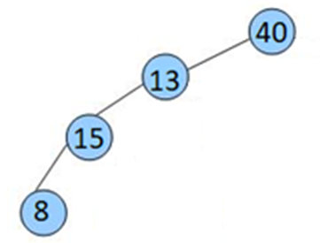
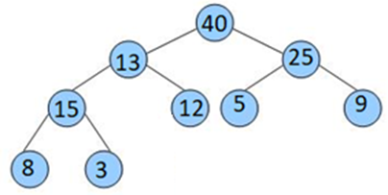
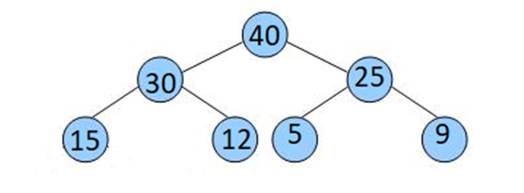
Speciális bináris fák
Listává torzult fa: Azok a fákat, amelyekben minden
belső (azaz nem-levél) csúcsnak egy gyereke van
Szigorúan bináris fa (strictly binary tree vagy full binary tree): Azok a bináris fák, amelyekben minden belső (azaz nem-levél) csúcsnak két gyereke van
Tökéletes bináris fa (perfect binary tree): Ha a szigorúan bináris fának minden levele azonos szinten van
  Tetszőleges h magasságú teljes bináris fa csúcsainak száma:
  1 + 2 + 4 + ... + 2^{h} = 2^{h+1} − 1.
  Az üres fa is tökéletes

Slide 11
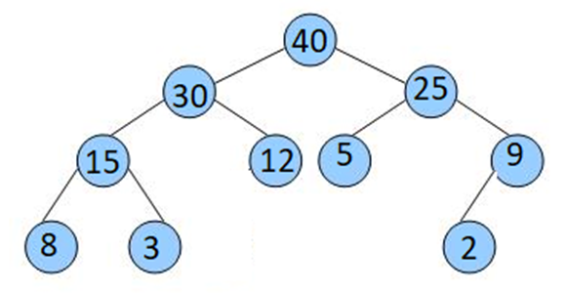
Speciális bináris fák
Majdnem teljes bináris fa (nearly complete binary tree): Ha egy tökéletes bináris fa levélszintjéről nulla, egy vagy több levelet elveszünk, de nem az összeset
  Az üres fa is
  Minden tökéletes bináris fa egyben majdnem teljes is
  (fordítva viszont nem igaz).
  Tetszőleges h mélységű, nemüres,
  majdnem teljes bináris fa csúcsainak száma:
    n ∈ [2^{h}..2^{h+1}) (a fenti definíció szerint)
    h = ⌊log n⌋.
  Az alsó szinten levő leveleket elvéve
    h−1 mélységű tökéletes bináris fát kapunk.

Slide 12
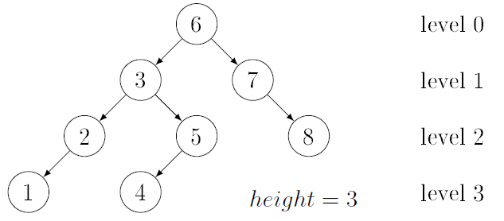
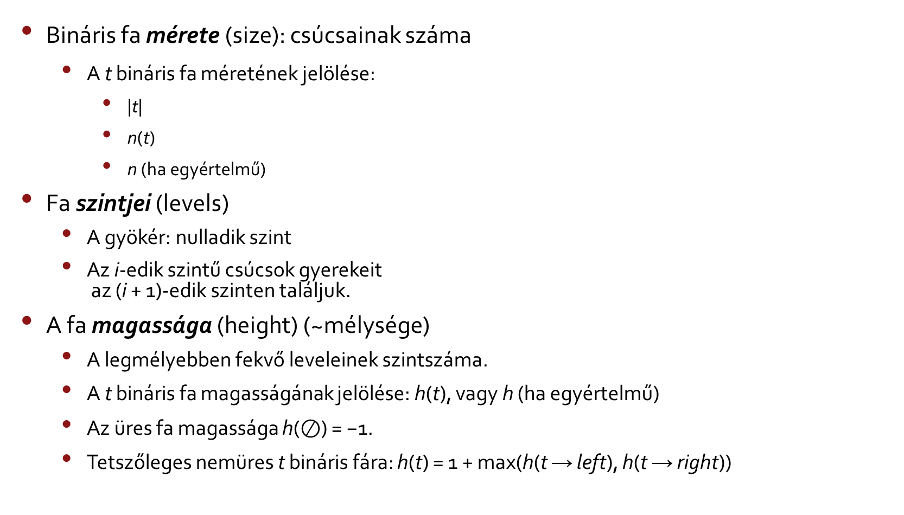
Bináris fa mérete, szintjei, magassága
Bináris fa mérete (size): csúcsainak száma
  A t bináris fa méretének jelölése:
    |t|
    n(t)
    n (ha egyértelmű)
Fa szintjei (levels)
  A gyökér: nulladik szint
  Az i-edik szintű csúcsok gyerekeit
  az (i + 1)-edik szinten találjuk.
A fa magassága (height) (~mélysége)
  A legmélyebben fekvő leveleinek szintszáma.
  A t bináris fa magasságának jelölése: h(t), vagy h (ha egyértelmű)
  Az üres fa magassága h($⊘$) = −1.
  Tetszőleges nemüres t bináris fára: h(t) = 1 + max(h(t → left), h(t → right))

Slide 13
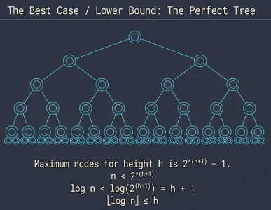
Bináris fa magasságáról szóló tétel
1. Tétel. Tetszőleges n > 0 méretű és h ≥ 0 magasságú (azaz nemüres) bináris fára:
⌊log n⌋ ≤ h ≤ n − 1
Bizonyítás.
⌊log n⌋ ≤ h
  A h mélységű bináris fák között a legtöbb
  csúcs: tökéletes bináris fának van: n = 2^{h+1} − 1
  tetszőleges bináris fára: n < 2^{h+1}
  n > 0 => log n < log 2^{h+1} = h + 1
  ⌊log n⌋ ≤ h

Slide 14
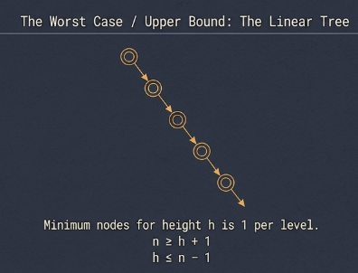
Bináris fa magasságáról szóló tétel
h ≤ n−1
  tetszőleges h magasságú fa szintjeit 0-tól h-ig sorszámoztuk: h + 1 szint
  Mivel a fa minden szintjén van legalább egy csúcs
  tetszőleges fára n ≥ h + 1
  h ≤ n − 1
  h = n − 1 pontosan akkor teljesül, ha a fa listává torzult.

Slide 15
Bináris fák reprezentációi
      Bináris fák láncolt (linked) ábrázolása
      Bináris fák zárójelezett, szöveges formája
      Bináris fák aritmetikai ábrázolása

Slide 16
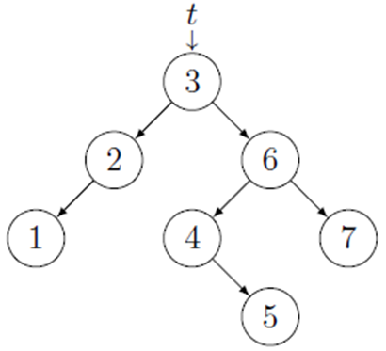
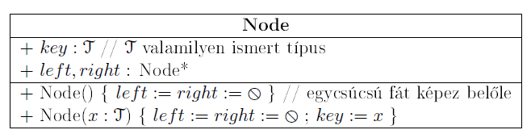
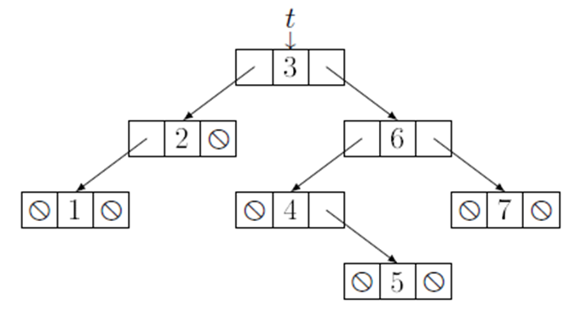
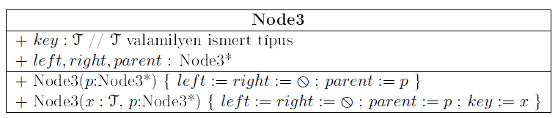
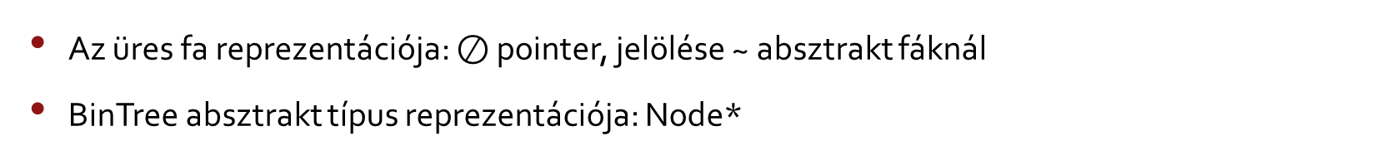
Bináris fák láncolt ábrázolásai
Az üres fa reprezentációja: $⊘$ pointer, jelölése ~ absztrakt fáknál
BinTree absztrakt típus reprezentációja: Node*

Slide 17
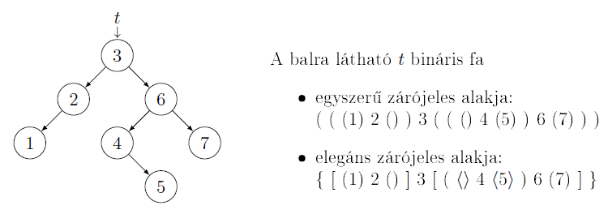
Bináris fák zárójelezett, szöveges formája
Tetszőleges nemüres bináris fa zárójeles, azaz szöveges alakja:
  ( balRészFa Gyökér jobbRészFa )
ha az aktuális l szintre
  l mod 4 = 0 => { }
  l mod 4 = 1 => [ ]
  l mod 4 = 2 => ( )
  l mod 4 = 3 => ⟨ ⟩ zárójeleket használhatunk.

Slide 18
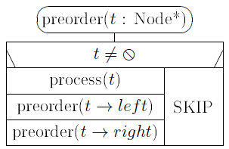
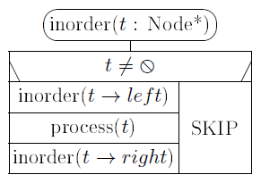
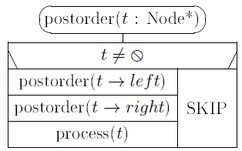
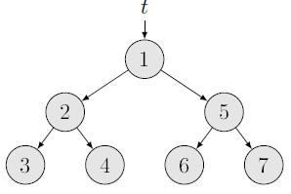
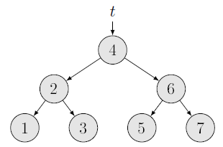
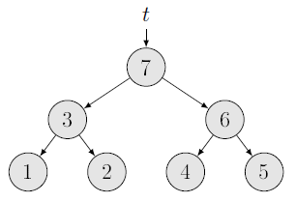
Bináris fák rekurzív bejárásai
(Binary tree recursive traversals)
Nevek: gyökércsúcsot a részfákhoz képest mikor dolgozzák fel.

Slide 19
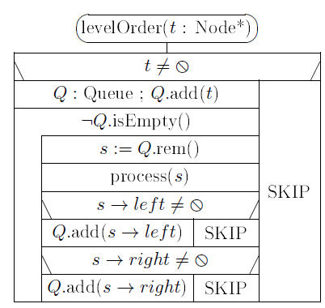
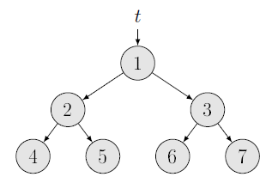
Bináris fa szintfolytonos bejárása
(Binary tree Breadth First or Level Order traversal)

Slide 20
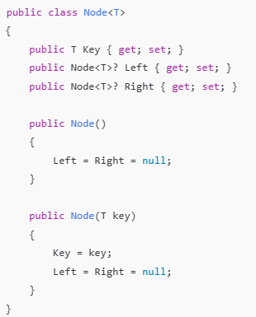
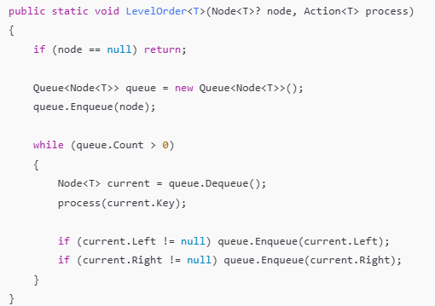
Bináris fa C# kód*
Node osztály megvalósítása
Bináris fa iteratív bejárása

Slide 21
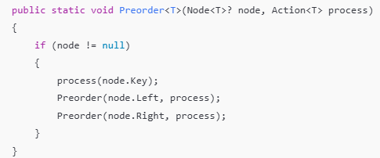
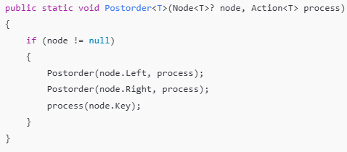
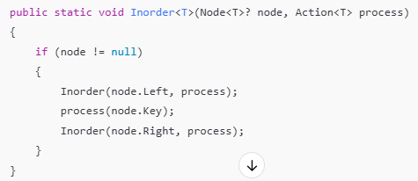
Bináris fa C# kód*
Bináris fa rekurzív bejárások

Slide 22
Bináris fák bejárásai
Üres fára mindegyik bejárása
  üres program
BinTree
  a bináris fák absztrakt típusa
A struktogramokban a ∗t csúcs feldolgozása:
  process(t)
  T(process(t)) ∈ Θ(1)
Állítás:
T_{preorder}(n), T_{inorder}(n), T_{postorder}(n), T_{levelOrder}(n) ∈ Θ(n)
ahol n a fa mérete (csúcsainak száma)

Slide 23
Bináris fák bejárásai
Igazolás:
Rekurzív bejárások
  Hívások száma= Bináris fa részfáinak száma (az üres részfák is)
    n szerinti teljes indukcióval belátható:
      tetszőleges n csúcsú bináris fának 2n + 1 részfája van.
  egy-egy hívás végrehajtása: Θ(1)
A szintfolytonos bejárás:
  minden csúcsnál: a ciklus egy-egy végrehajtása
  egy fa csúcsainak szintenkénti felsorolásában a korábbi csúcs gyerekei megelőzik a későbbi csúcs gyerekeit
    akár egy szinten, akár különböző szinten van a két csúcs a fában

Slide 24
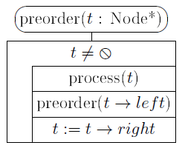
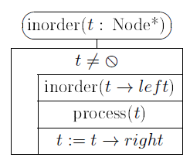
Bejárások hatékonyságának javítása
A preorder és az inorder bejárások hatékonysága konstans szorzóval javítható
  A végrekurziókat ciklussá alakítjuk
A t paramétert érték szerint adjuk át
  az aktuális paraméter nem változik meg
[Általában nem célszerű cím szerint átvett formális paramétereket ciklusváltozóként vagy segédváltozóként használni]

Slide 25
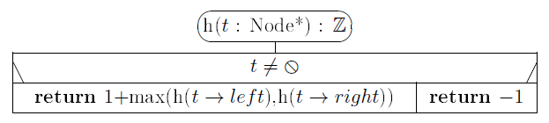
Fabejárások alkalmazása:
Bináris fa magassága
Legegyszerűbb
  definíció lekódolása
  ~postorder bejárás

Slide 26
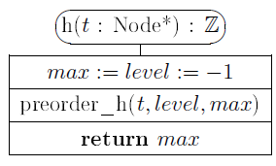
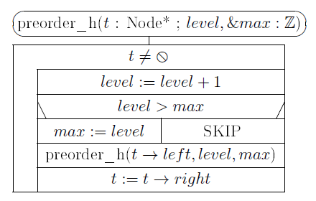
Fabejárások alkalmazása: bináris fa magassága
Preorder bejárással
  egy nemrekurzív keret
    a legtöbb rekurzív programnál
    előkészíti a legkülső rekurzív hívást
    a végén is biztosítja a megfelelő interfészt
  két extra paraméter
    level: tárolja, milyen mélyen (hányadik szinten) járunk a fában
    max: tárolja, mi a legmélyebb szint, ahol eddig jártunk
  bejárás és a maximumkeresés összefésülése

Slide 27
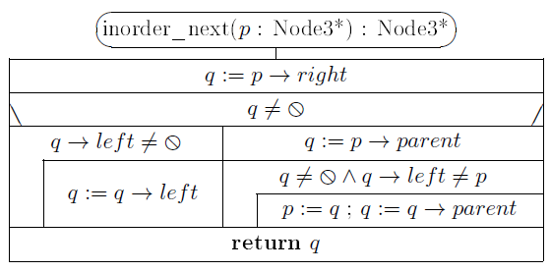
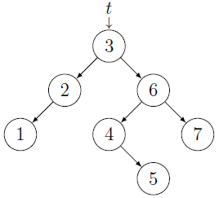
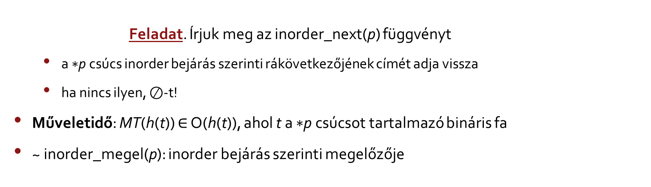
Példa a parent pointer szükségességére
Feladat. Írjuk meg az inorder_next(p) függvényt
  a ∗p csúcs inorder bejárás szerinti rákövetkezőjének címét adja vissza
  ha nincs ilyen, $⊘$-t!
Műveletidő: MT(h(t)) ∈ O(h(t)), ahol t a ∗p csúcsot tartalmazó bináris fa
~ inorder_megel(p): inorder bejárás szerinti megelőzője

Slide 28
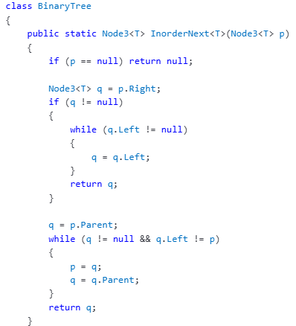
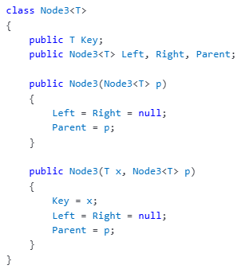
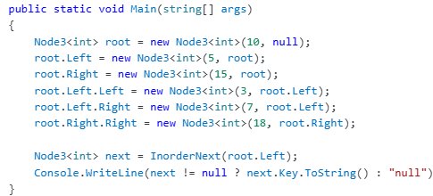
Bináris fa C# kód*
InorderNext
Node3 osztály megvalósítása

Slide 29
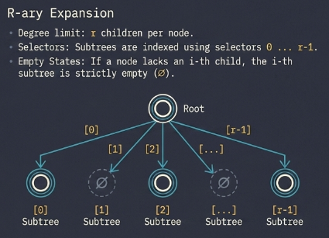
Bináris fa általánosítása: r-áris fa
A fában egy tetszőleges csúcsnak legfeljebb r rákövetkezője van
A hozzájuk tartozó részfákat:
  [0..r)-beli szelektorokkal sorszámozzuk
Ha egy csúcsnak nincs i-edik gyereke
(i ∈ [0..r))
  az i-edik részfa üres.
Bináris fa ~ 2-áris fa
  (left ∼ 0 és a right ∼ 1)

Slide 30
Nemüres r-áris fák bejárása
Preorder bejárás:
  a fa gyökerét dolgozza fel
  sorban bejárja a 0..r − 1-edik részfákat
Postorder bejárás:
  sorban bejárja a 0..r − 1-edik részfákat
  a fa gyökerét csak a részfák után dolgozza fel
Inorder bejárás:
  bejárja a nulladik részfát
  a fa gyökerét dolgozza fel
  sorban bejárja az 1..r − 1-edik részfákat
Szintfolytonos bejárás:
  a csúcsokat a gyökértől kezdve szintenként
  minden szintet balról jobbra bejárva dolgozza fel

Slide 31
Ellenőrző kérdések
Milyen speciális bináris fákat ismer?
  Adja meg a definícióikat!
Mennyi a bináris fa mérete, illetve magassága?
Mondja ki és bizonyítsa be a bináris fa magasságáról szóló tételt!
Milyen bináris fa reprezentációkat ismer?
Milyen bináris fa bejárásokat ismer?
  Adja meg a struktogramjaikat!
  Számolja ki a struktogramokhoz tartozó műveletigényeket!
Mit jelent az r-áris fa?

Slide 32
Köszönöm a figyelmet!
Pusztai Kinga
A bemutató Ásványi Tibor: Algoritmusok és adatszerkezetek I.
előadásjegyzete alapján készült.

